Slide 1
Преобразование сигналов в устройствах

Slide 2
Устройства
Линейные
Нелинейные

Slide 3
Характеристики устройств
s_{вх}(t)
h(t), g(t)
s_{вых}(t)
K(ω)
S_{вх}(ω)
S_{вых}(ω)

Slide 4
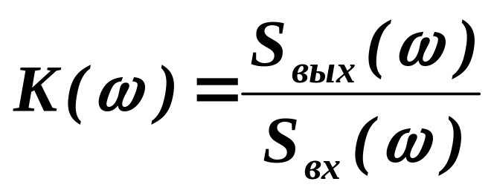
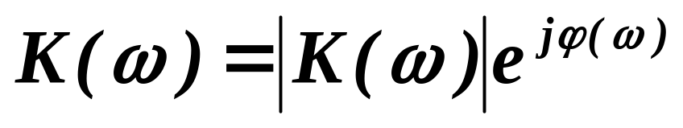
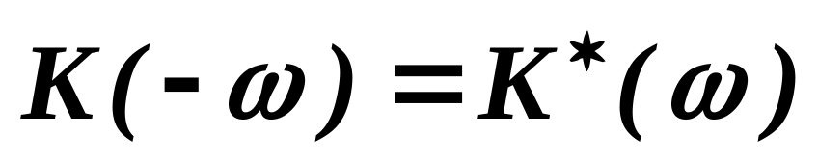
Частотный коэффициент передачи
⏐K(ω)⏐ - амплитудно-частотная характеристика (АЧХ)
ϕ(ω) - фазо-частотной харктеристикой (ФЧХ)

Slide 5
Типовые АЧХ и ФЧХ
⏐K(f)⏐
Δf
⏐K(f)⏐
K₀
K₀
f_{н}
f_{в}
f
f₀
f
ϕ(f)
ϕ(f)
f₀
f
f
Широкополосное устройство
Узкополосное устройство

Slide 6
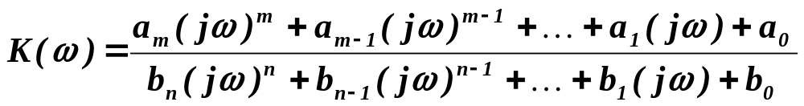
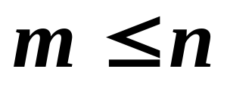
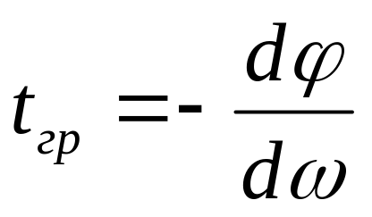
Свойства K(ω)
а)
б)
Нули числителя ω₀₁, ω₀₂, … , ω_{0m} - нули передачи
в)
Нули знаменателя ω_{p1}, ω_{p2}, … , ω_{pn} -
собственные частоты
г)
групповое время запаздывания (ГВЗ, задержка сигнала)

Slide 7
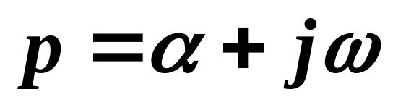
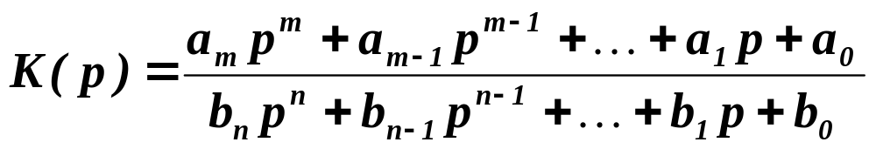
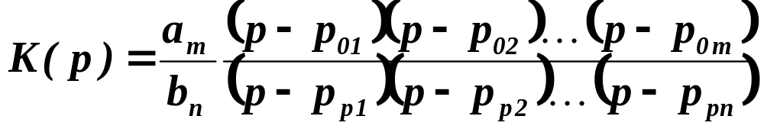
Комплексная переменная p
jω
p
α

Slide 8
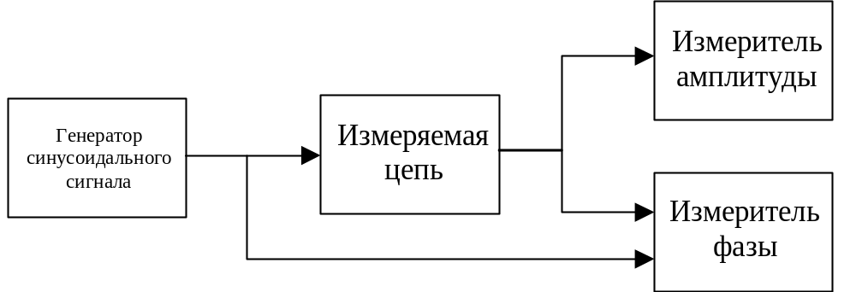
Измерение частотного коэффициента передачи

Slide 9
Временные характеристики устройств
δ
h(t)
t
σ
g(t)
t

Slide 10
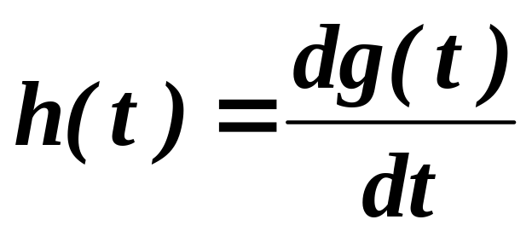
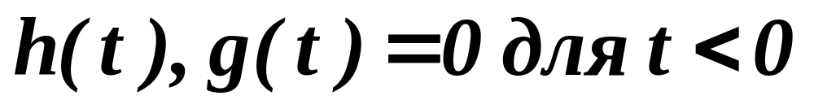
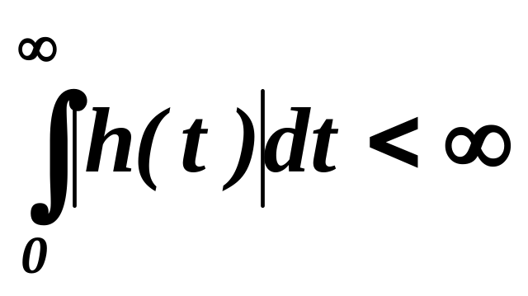
Свойства временных характеристик устройств
1.
2.
3.

Slide 11
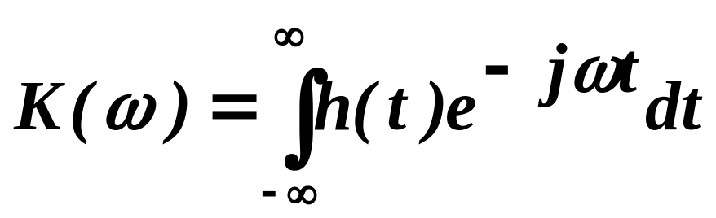
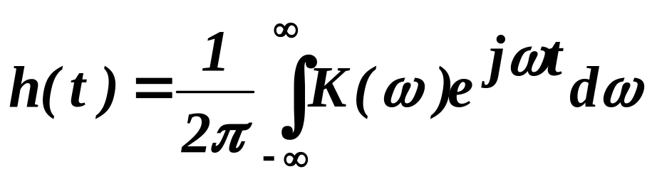
Связь между частотными и временными характеристиками устройства

Slide 12
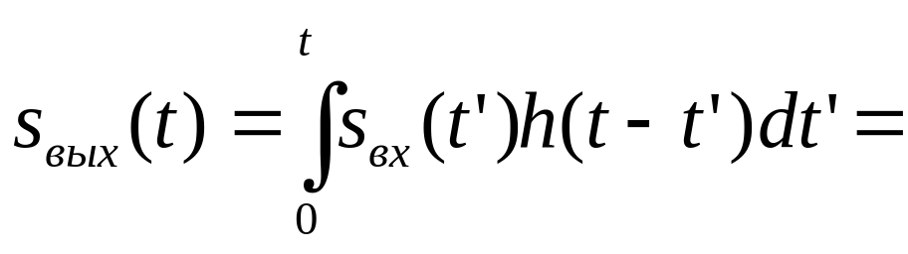
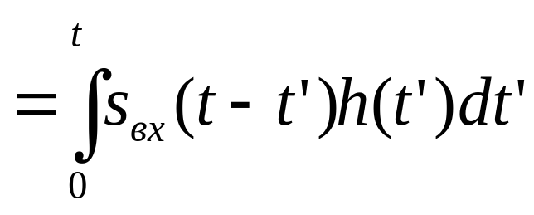
Расчет сигнала на выходе с помощью импульсной характеристики
s_{вх}
t

Slide 13
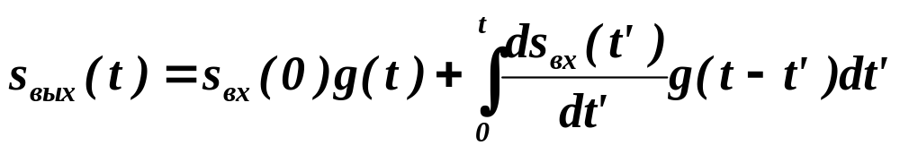
Расчет сигнала на выходе с помощью переходной характеристики
s_{вх}
t

